Slide 1
비디텍 연구소 인턴 과제 정리
1주차 ~ 4주차

Slide 2
과제 1주차
라이브러리 함수 정리 (EEPROM]
함수 (EEPROM) | 역할 | 인자 정보 | 예시 및 설명
read(address) | 지정된 주소(address) 에 저장된 데이터를 읽어 반환합니다. | - address (int): 읽고자 하는 EEPROM의 메모리 주소 (0~1023, 아두이노 우노 기준) | int value = EEPROM.read(0); 설명: 주소 0번에서 데이터를 읽어와 value에 저장.
write(address, value) | 지정된 주소(address) 에 value 를 저장합니다. | - address (int): 데이터를 저장할 메모리 주소 - value (byte): 저장할 데이터 (0~255 사이의 값) | EEPROM.write(0, 42); 설명: 주소 0번에 값 42를 저장.
put(address, data) | 구조체나 배열처럼 복잡한 데이터 타입을 지정된 주소에 저장합니다. | - address (int): 데이터를 저장할 시작 주소 - data (T): 저장할 데이터 (T는 사용자 정의 타입) | EEPROM.put(0, myStruct); 설명: 구조체 myStruct를 주소 0번부터 EEPROM에 저장.
get(address, data) | 지정된 주소의 데이터를 data 변수에 복원합니다. | - address (int): 데이터를 읽어올 시작 주소 - data (T): 데이터를 복원할 변수 | EEPROM.get(0, myStruct); 설명: 주소 0번에 저장된 데이터를 구조체 myStruct에 복원.
commit() | (ESP 라이브러리용) 변경된 데이터를 EEPROM에 커밋(실제로 저장) 합니다. | - 없음 | EEPROM.commit(); 설명: 변경된 데이터를 EEPROM에 실제로 저장(ESP 시리즈에서만 사용).
update(address, value) | 지정된 주소(address) 의 기존 값과 새 값이 다를 경우에만 데이터를 업데이트합니다. 쓰기 횟수를 절약합니다. | - address (int): 업데이트할 메모리 주소 - value (byte): 업데이트할 데이터 | EEPROM.update(0, 50); 설명: 주소 0번에 값 50을 저장(기존 값과 다를 경우에만).
begin(size) | (ESP 라이브러리용) 사용 가능한 EEPROM의 크기를 지정하여 초기화합니다. | - size (int): EEPROM 크기 지정 | EEPROM.begin(512); 설명: 512바이트 크기의 EEPROM 영역을 초기화(ESP 시리즈에서만 사용).
length() | 사용 가능한 EEPROM의 메모리 크기(바이트 수)를 반환합니다. | - 없음 | int len = EEPROM.length(); 설명: EEPROM의 총 크기(바이트 수)를 len 변수에 저장.

Slide 3
과제 1주차
라이브러리 함수 정리 (Serial]
함수 (Serial) | 역할 | 인자 | 예시 및 설명
available() | 시리얼(직렬) 수신 버퍼에 현재 읽지 않은 데이터가 얼마나 쌓였는지 알려줍니다. byte 단위로 반환됩니다. | - 없음 | if (Serial.available() > 0) { char c = Serial.read(); } - 설명: 수신 버퍼에 데이터가 있으면 읽기 작업 실행.
read() | 시리얼 수신 버퍼에서 1바이트 데이터를 읽습니다. int형으로 반환되며, 읽을 데이터가 없을 경우 -1 반환 | - 없음 | char c = Serial.read(); Serial.println(c); - 설명: 수신된 문자를 읽어 변수에 저장하고 출력.
write(data) | 시리얼 포트로 데이터를 전송합니다. 반환값은 전송된 바이트 수(size_t형) 입니다. | - data: 전송할 데이터 (문자, 문자열 등) | Serial.write("Hello"); - 설명: "Hello" 문자열을 전송하며, 'H', 'e', 'l', 'l', 'o' 순서로 보냄.

Slide 4
과제 1주차
라이브러리 함수 정리 (Timer]
ISR(Interrupt Service Routine) 함수 작성 규칙
1. 반환값과 매개변수가 모두 없는 void 함수()
2. 시간 소요가 큰 연산, 블로킹(예, delay) 함수 등
피해야 함.
3. 메인 루프에서 공유하는 변수를 다룬다면
volatile선언이나 원자적 접근 주의
함수 (Timer) | 역할 | 인자 정보 | 예시 및 설명
initialize(time) | 내부 하드웨어 타이머를 지정된 주기로 동작하도록 초기화합니다. | - time: 타이머 주기(마이크로초 단위, 예: 500000 = 0.5초) | initialize(500000); 설명: 0.5초마다 타이머 인터럽트가 발생하도록 설정.
attachInterrupt(func) | 설정된 타이머 주기(initialize(time))에 따라 지정된 함수(func)를 실행합니다. | -타이머가 initialize로 설정된 주기(예: 0.5초)로 동작하며 ISR 함수 실행. | attachInterrupt(myISR); 설명: ISR 함수 myISR을 0.5초 주기로 실행.
attachInterrupt(func, time) | 지정된 새로운 주기로 함수(func)를 실행 (마이크로초 단위) | -초기화된 주기와 관계없이 ISR 함수가 time으로 설정된 새로운 주기(예: 1초)로 실행. | attachInterrupt(myISR, newtime); 설명: ISR 함수 myISR을 두번째 인자 newtime초 주기로 실행.
detachInterrupt() | 타이머에 연결된 인터럽트 함수를 해제합니다. | - 없음 | detachInterrupt(); 설명: 실행 중인 타이머 인터럽트를 비활성화.

Slide 5
과제 1주차
라이브러리 함수 정리 (Arduino 내장]
함수 이름 | 역할 | 인자 | 예시 및 설명
millis() | 아두이노가 실행된 이후 경과한 시간을 밀리초(ms) 단위로 반환합니다. | 없음 | unsigned long time = millis(); 설명: 프로그램 시작 후 흐른 시간을 time 변수에 저장.
micros() | 아두이노가 실행된 이후 경과한 시간을 마이크로초(µs) 단위로 반환합니다. | 없음 | unsigned long time = micros(); 설명: 마이크로초 단위로 경과 시간을 반환 (70분 후에 값이 초기화됨).
delay(time) | 프로그램을 time(ms) 동안 일시 정지(블로킹)합니다. | - time: 대기 시간(ms) | delay(1000); 설명: 1초 동안 프로그램 실행을 정지.
random(min, max) | 지정된 범위에서 랜덤 값을 반환합니다. | - min: 값 이상 (최소 값) - max: 값 미만 (최대 값) | int randVal = random(1, 10); 설명: 1~9 사이의 랜덤 값을 반환. (최대값은 포함되지 않음)
randomSeed(seed) | random() 함수의 초기값을 설정합니다. | - seed: 초기화 값 | randomSeed(analogRead(0)); 설명: 아날로그 핀 0의 값을 시드로 사용해 랜덤 값을 생성.

Slide 6
과제 1주차
라이브러리 함수 정리 (Arduino 내장]
함수 이름 | 역할 | 인자 | 예시 및 설명
analogRead(pin) | 지정된 핀에서 아날로그 입력 값을 읽어옵니다. (0~1023 범위) | - pin: 핀 번호 | int value = analogRead(A0); 설명: A0 핀의 아날로그 값을 읽어와 value에 저장.
analogWrite(pin, value) (digitalRead, Write도 존재) | 지정된 핀에서 PWM 신호를 출력합니다. | - pin: 핀 번호 - value: 출력 값 (0~255) | analogWrite(3, 128); 설명: 핀 3에서 50% 듀티 사이클(128/255)로 PWM 신호 출력.
map(value, fromLow, fromHigh, toLow, toHigh) | 값을 한 범위에서 다른 범위로 변환합니다. | - value: 변환할 값 - fromLow: 기존 범위의 최소값 - fromHigh: 기존 범위의 최대값 - toLow: 새 범위의 최소값 - toHigh: 새 범위의 최대값 | int mapped = map(512, 0, 1023, 0, 255); 설명: 512를 01023 범위에서 0255로 매핑.
constrain(value, min, max) | 값을 지정된 범위 안으로 제한합니다. | - value: 제한할 값 - min: 최소값 - max: 최대값 | int limited = constrain(200, 0, 100); 설명: 200이 0~100 범위 밖이므로 결과는 100.
noInterrupts() | 모든 인터럽트를 비활성화합니다. | 없음 | noInterrupts(); 설명: 민감한 코드 블록 실행 전에 인터럽트를 비활성화.

Slide 7
과제 1주차
ROM, EEPROM 정리
항목 | RAM | ROM | EEPROM
데이터 유지 | 휘발성(전원 꺼지면 데이터 사라짐) | 비휘발성 | 비휘발성
쓰기 가능 여부 | 가능 | 불가능(일반적 ROM) | 가능 (전기적으로 쓰기/삭제 가능)
속도 | 빠름 | 읽기만 가능 | 상대적으로 느림
수명 | 무제한 | 무제한 | 제한적 (약 100만 회 쓰기 가능)
📌 EEPROM의 단점:
일반적으로 쓰기(Write) 수명이 제한 되어 있음 (약 10만~100만 회)
속도가 RAM보다 느림 (하지만 비휘발성이라는 장점이 있음)
EEPROM의 데이터 저장 방식 정리
항목 | 설명
메모리 구조 | Byte 단위로 주소를 가짐 (0x00 ~ 0xFF 등)
데이터 저장 | 특정 메모리 주소에 값을 저장
데이터 읽기 | 저장된 주소에서 데이터를 불러옴
데이터 삭제 | 전기적으로 삭제 가능 (기본값 0xFF로 초기화)
특징 | 비휘발성 (전원 꺼져도 데이터 유지)
EEPROM 데이터 저장 방식
-전기적으로 데이터를 지우고 다시 기록할 수 있는 비휘발성 메모리
-EEPROM은 특정한 메모리 주소 사용
-데이터 저장 시 해당 주소에 값을 넣는 방식
-EEPROM은 Byte Addressable (바이트 단위 접근)
-> 작은 용량의 데이터를 원하는 주소에 저장
-> 값을 읽기(Read), 쓰기(Write) 가능

Slide 8
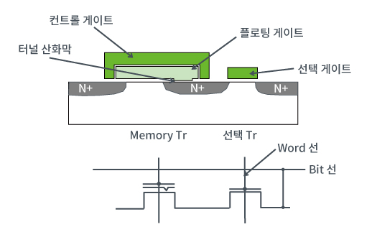
과제 1주차
EEPROM
EEPROM 내부 하드웨어 구조:
메모리 셀, 트랜지스터, 플로팅 게이트
메모리 셀(Memory Cell): 데이터를 저장하는 최소 단위(0, 1) / 그림에서 Memory Tr영역
EEPROM, RAM, ROM, 플래시 메모리 등 공통적으로 사용(반도체)
트랜지스터가 플로팅 게이트에 전자 이동 또는 제거
선택 Tr : 메모리 셀(Memory Tr)을 활성화하거나 비활성화하는 데 사용, 특정 메모리 셀을
선택하는 스위치 역할
메모리 셀이란?
-데이터를 저장하는 최소 단위(0, 1)
-그림에서는 MemoryTr영역
-내부에 컨트롤 게이트, 플로팅 게이트,
터널 산화막 소유
구성 요소 | 역할
N+ 영역 | 소스(Source)와 드레인(Drain) 역할, 전자의 이동 통로 제공
플로팅 게이트 | 전자를 저장하여 데이터를 유지하는 역할 (데이터 저장 시 핵심)
컨트롤 게이트 | 전압을 통해 플로팅 게이트의 동작을 제어 (쓰기/삭제 시 필수)
터널 산화막 | 플로팅 게이트를 절연하여 전자가 빠져나가지 않도록 보호
메모리 트랜지스터 | 플로팅 게이트를 포함한 데이터 저장용 트랜지스터
선택 트랜지스터 | 메모리 셀을 선택하거나 비활성화 (읽기/쓰기 동작 제어)
Word 선 | 메모리 셀의 행(Row)을 선택
Bit 선 | 메모리 셀의 열(Column)을 선택

Slide 9
과제 1주차
EEPROM
EEPROM 내부 하드웨어 구조:
메모리 셀, 트랜지스터, 플로팅 게이트
메모리 셀(Memory Cell): 데이터를 저장하는 최소 단위(0, 1) / 그림에서 Memory Tr영역
EEPROM, RAM, ROM, 플래시 메모리 등 공통적으로 사용(반도체)
트랜지스터가 플로팅 게이트에 전자 이동 또는 제거
선택 Tr : 메모리 셀(Memory Tr)을 활성화하거나 비활성화하는 데 사용, 특정 메모리 셀을
선택하는 스위치 역할
메모리 셀이란?
-데이터를 저장하는 최소 단위(0, 1)
-그림에서는 MemoryTr영역
-내부에 컨트롤 게이트, 플로팅 게이트,
터널 산화막 소유
구성 요소 | 역할
N+ 영역 | 소스(Source)와 드레인(Drain) 역할, 전자의 이동 통로 제공
플로팅 게이트 | 전자를 저장하여 데이터를 유지하는 역할 (데이터 저장 시 핵심)
컨트롤 게이트 | 전압을 통해 플로팅 게이트의 동작을 제어 (쓰기/삭제 시 필수)
터널 산화막 | 플로팅 게이트를 절연하여 전자가 빠져나가지 않도록 보호
메모리 트랜지스터 | 플로팅 게이트를 포함한 데이터 저장용 트랜지스터
선택 트랜지스터 | 메모리 셀을 선택하거나 비활성화 (읽기/쓰기 동작 제어)
Word 선 | 메모리 셀의 행(Row)을 선택
Bit 선 | 메모리 셀의 열(Column)을 선택

Slide 10
과제 1주차
Modbus 프로토콜 TCP/IP 이론
서버-클라이언트 구조
-클라이언트 요청으로 진행하는 경우가 많음.
-클라 요청 -> 서버 응답 -> 클라 수신
예)로그인 요청 -> 계정 확인 후 로그인 완료 신호 -> 로그인 완료
Master-Slave 구조
-서버 요청으로 진행하는 경우가 많음.
-서버 요청 -> 클라 응답 -> 서버 수신
예) PLC가 로봇에게 이동명령 -> 로봇 이동 후 완료 신호 -> PLC응답
-Master = TCP Client, Slave = TCP Server
-Master: 원하는 데이터를 읽거나 쓰기 명령을 Slave에 요청.
-Slave: Master에서 요청 받은 명령 수행, 읽은 데이터나 결과 Master에 응답.
-IP는 기본적으로 192.168.201..2XX로 구성
(기본적으로 200, DIP-스위치 등으로 200~215 사이에서 변경 가능)
-PORT 번호는 502로 고정.
-Unit ID를 이용하여 통신

Slide 11
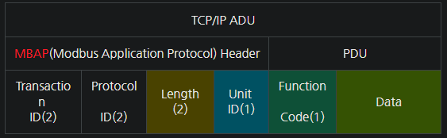
과제 1주차
Modbus TCP/IP 패킷 구조
Modbus-TCP/IP 패킷 역할
Transaction ID
-Master에서 발생시키는 패킷 식별을 위한 일련번호.
-0에서 시작하여 패킷 별로 1씩 증가함.
-Slave에서는 수신한 요청 패킷의 번호를 그대로 응답 패킷에 사용.
-Master에서는 요청 패킷 번호와 수신한 응답 패킷 번호를 비교하여,
요청에 대한 응답인 것을 확인.
Protocol ID
-Modbus-TCP는 0x0000.
Length
-Unit ID + PDU 길이 [Byte 수]
Unit ID
-Modbus-TCP 장비는 0x01 (게이트웨이 사용 시 필요)
-TCP/IP 네트워크에 연결되지 않은 Slave를 구분하는 정보.
Function Code
-모든 Modbus프로토콜에서 동일, 명령어 종류, 1~127사이의 값을 사용
-실제로는 1,2,4,5,6,15,16만 사용.
Data
-Data는 Function Code에 따라 구조가 조금씩 다름.
-Data는 기본적으로 [Start 주소 + 길이 + Byte Count + Data] 형태
Start Address: 읽고자 하는 메모리 시작 주소, 2Byte
Length: 데이터 길이 (Word 수)
Byte Count: 메모리 데이터 Byte 수
Data: 요청, 응답 데이터 (PUD의 일부)
특이점
-Modbus-TCP/IP 패킷은 Modbus-RTU와 PDU가 동일
-MBAP Header가 추가된 구조
-하위 네트워크 프로토콜 단계(TCP/IP, Ethernet)에서 에러 처리가 되므로 별도의 체크섬 필드는 없다.

Slide 12
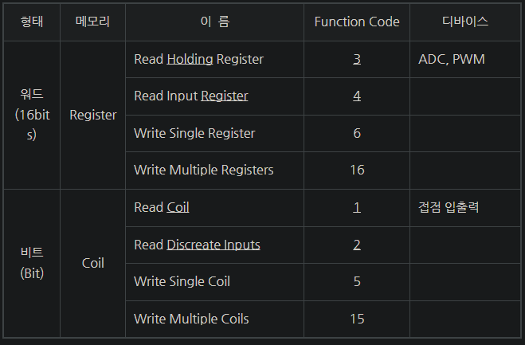
과제 1주차
Function Code 종류
Funtion Code별 패킷 구조

Slide 13
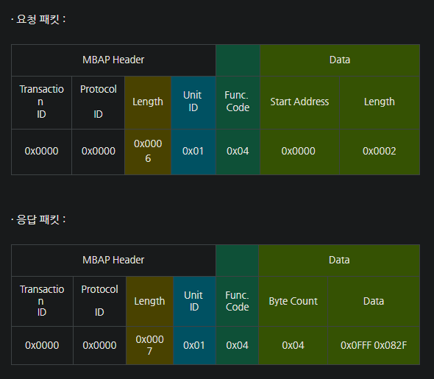
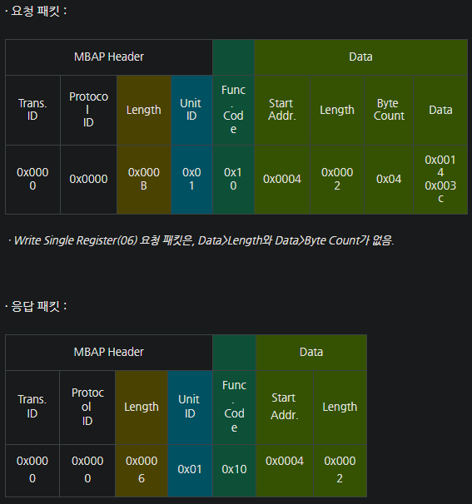
과제 1주차
Function Code Register 종류
듀티 값이란?
-펄스 신호가 HIGH 상태(ON)로 유지되는 비율을 말합니다. 이를 통해 출력 신호의 평균 전력을 제어 가능.
-듀티 사이클을 디지털 값으로 표현한 것
듀티 사이클 0%
(항상 OFF)
듀티 사이클 50%
(ON/OFF 시간이 동일)
듀티 사이클 100%
(항상 ON)
1) Read Registers(0x03 or 0x04)
Transaction ID는 요청과 응답 패킷 모두 같음.
레지스터는 하나 당 2Byte씩 사용 (예 0x0FFF)
디바이스의 아날로그 값 등을 읽는데 사용
Word(16bit) 단위로 Registers메모리 값을 읽음
2) Write Multiple Registers (0x10)
PWM 채널의 듀티 값 등을 조절하기 위해 사용.
여러 단위 Registers 메모리에 Data를 쓰는 명령.
예시, PWM 0, 1 Port에 각각 듀티 비 20%, 60% 설정
-PWM0의 Start Address(0x0004)에서 PWM1번 포트까지, 각 Data(2Byte)값을 20%와 60%으로 설정.
예시, ADC PORT에서 AINO, AIN1 채널의 아날로그 값 읽기
-2채널의 ADC 아날로그 값은 Registers메모리의 0~3번지로 지정
-ADC PORT는 0~5V 범위의 전압 입력을 받아, 0~4095 사이의
값을 반환 (0x0000 ~ 0x0FFF)

Slide 14
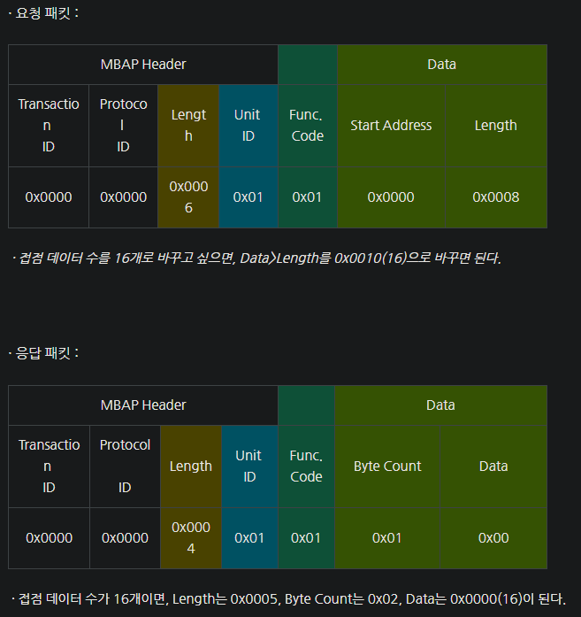
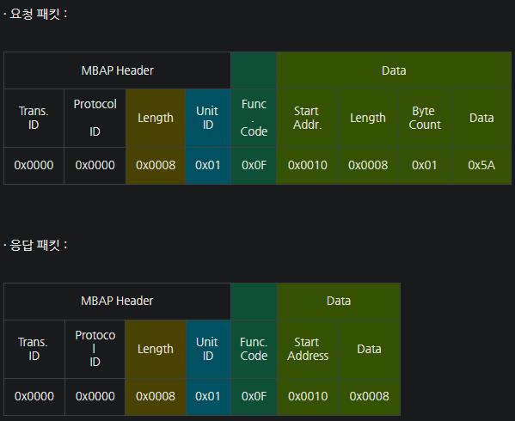
과제 1주차
Function Code Register 종류
Coil이란?
-디지털 출력 장치 상태를 저장하거나 제어하기 위해 사용되는 메모리 영역
3) Read Coil(0x01 or 0x02)
디바이스 Input, Output Port의 상태를 읽는데 사용.
시작 주소와 읽을 bit 개수를 지정.
Coil메모리의 비트의 값을 읽어오는 명령
디바이스 Input, Output Port의 상태를 읽는데 사용
시작 주소와 읽을 bit 개수 지정
4) Write Single Coil (0x05)
-Bit Write(쓰기), Coil메모리에 비트 값을 쓰는 명령
-Output Port의 출력을 On/Off 시 사용
-시작 주소와 On(0xFF00) Off(0x0000)데이터 지정
예시, Output Port On
-Coil메모리 8번지의 On을 요청하는 패킷

Slide 15

과제 1주차
Function Code Register 종류
LSB (Least Significant Bit)란?
가장 낮은 비트 위치
특징:
-값의 크기에 가장 적은 영향을 미침
-이진수 1011에서 LSB는 맨 오른쪽 비트(1)
-2진수에서 LSB는 2^0
MSB (Most Significant Bit)란?
가장 높은 비트 위치
특징:
-값의 크기에 가장 큰 영향을 미침
-이진수 1011에서 LSB는 맨 왼쪽 비트(1)
-2진수에서 LSB는 2^(비트수 – 1)
5) Write Multiple Coil(0x0F)
Bit Write(쓰기), Coil메모리에 비트 값을 쓰는 명령.
디바이스 Output Port의 여러 출력을 On/Off할 때 사용
시작 주소, Bit 개수와 Bit 데이터를 지정
Coil 시작~끝 주소 순서 Data의 LSB~MSB 순서가 같음.
Coil 개수가 8개 이상인 경우
낮음~높음 주소 순서와 상위~하위 Byte 순서가 같음.
LSB~MSB 순서: 데이터를 낮은 비트에서 높은 비트로 전송 또는 저장
예시, 1011 => LSB에서 부터 전송하여 1 1 0 1 MSB까지 전송
Output Port On/Off
-Coil 메모리 16번지 부터 8개를 On/Off
-16~23: 0101 1010 (0x5A)

Slide 16
과제 1주차
시리얼 통신
시리얼 통신의 기본 개념
1. 시리얼(Serial)
: 데이터를 1비트 단위로 직렬로 송신하거나 수신.
2. 장점
1) 적은 수의 신호선 (2~3개)만으로 데이터 통신 가능.
2) 장거리 통신에서 신호 간섭이 적음.
3) 회로 구성이 간단.
3. 단점
1) 데이터 전송 속도가 병렬 통신에 비해 느림.
통신 방식
1. 동기식 통신(Synchronous)
1)데이터와 클럭 신호를 동시에 전송.
2)송신자, 수신자가 동일한 클럭 신호를 기준으로 데이터 동기화
(예: SPI, I2C)
비동기식 통신(Asynchronous)
1. 데이터만 전송, 클럭 신호 x (보내고 싶은 애들은 보내)
2. 데이터의 시작과 끝을 Start Bit과 Stop Bit로 표시
(예: UART, RS232)
통신 속도
Baud Rate: 초당 전송되는 신호의 변동 수를 의미.
1)일반적인 예시: 9600, 115200
2) 송신자와 수신자가 동일한 Baud Rate를 사용해야 통신 가능
프레임 구조
1. Start Bit
통신 속도
Baud Rate: 초당 전송되는 신호의 변동 수를 의미.

Slide 17
과제 1주차
시리얼 통신
2.2 통신 방식
동기식 통신 (Synchronous):
데이터와 클럭 신호를 동시에 전송.
송신자와 수신자가 동일한 클럭 신호를 기준으로 데이터를 동기화.
예: SPI, I2C.
비동기식 통신 (Asynchronous):
데이터만 전송하며 클럭 신호가 없음.
데이터의 시작과 끝을 Start Bit와 Stop Bit로 표시.
예: UART, RS232.
3. 시리얼 통신 방식
3.1 UART (Universal Asynchronous Receiver Transmitter)
비동기식 시리얼 통신의 대표적인 방식.
송신과 수신에 각각 하나의 데이터 라인(TX, RX)을 사용.
Start Bit와 Stop Bit를 통해 동기화.
UART 주요 특징
별도의 클럭 신호 없이 송수신 가능.
상대적으로 느린 속도지만 간단한 구현.
한 방향으로 데이터를 주고받는 반이중 통신.
3.4 I2C (Inter-Integrated Circuit)
동기식 시리얼 통신 방식.
데이터 라인(SDA)과 클럭 라인(SCL)만 사용.
하나의 마스터와 여러 슬레이브 장치 간 통신.
I2C 주요 특징
두 개의 와이어로 다중 장치 통신 가능.
속도는 SPI보다 느리지만 간단한 연결.
주소 기반 통신.
3.2 RS232
UART를 기반으로 한 물리적 통신 표준.
TX, RX, GND 외에도 제어 신호(DTR, CTS, RTS 등)를 포함.
일반적으로 12V 신호를 사용하며, TTL 레벨(3.3V 또는 5V)과 변환 필요.
RS232 주요 특징
긴 거리(최대 15m) 통신 가능.
오래된 표준이지만 산업 장비, DAQ 보드 등에서 여전히 많이 사용.
2.3 통신 속도
Baud Rate: 초당 전송되는 신호의 변동 수를 의미.
일반적인 Baud Rate: 9600, 115200 등.
송신자와 수신자는 동일한 Baud Rate를 사용해야 통신이 가능.
2.4 데이터 형식
프레임 구조:
Start Bit: 데이터 시작을 알리는 비트(보통 0).
데이터 비트: 실제 데이터 (보통 8비트).
Parity Bit: 오류 검출용 비트(선택 사항).
Stop Bit: 데이터 끝을 알리는 비트(보통 1비트).
3.3 SPI (Serial Peripheral Interface)
동기식 시리얼 통신 방식.
주로 마이크로컨트롤러와 센서, 메모리 등 주변 장치 간 통신에 사용.
클럭 신호(SCLK)와 데이터 라인(MOSI, MISO, SS) 필요.
SPI 주요 특징
빠른 데이터 전송 속도.
다중 슬레이브 장치와 통신 가능.
각 장치마다 칩 선택 핀(SS) 필요.

Slide 18
과제 1주차
2주차 과제 구상 (크게 잡은 순서도)
Serial Port
(Debug or Config)
Serial Port
(통신용)
Arduino Converter
Serial 통신부
Serial 통신부
UI에서 Serial Port열기를 눌러야 Write가능
UI에서 Write누르면 UI에 적은 내용에 맞춰 JSON에 담아 Ethernet통신으로 Arduino에 전달.
Arduino는 JSON변수를 받으면 네트워크 설정 및 EEPROM에 저장
Read를 Arduino에서 네트워크 정보들을 JSON에 담아 Ethernet통신으로 PC에 전달
Modbus
메시지 처리부
Serial
데이터 처리부
Configuration 처리부
Modbus TCP
메시지 처리부
TCP/UDP
통신부
EEPROM
Ethernet Port

Slide 19

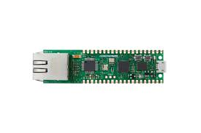
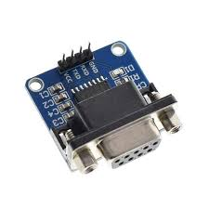
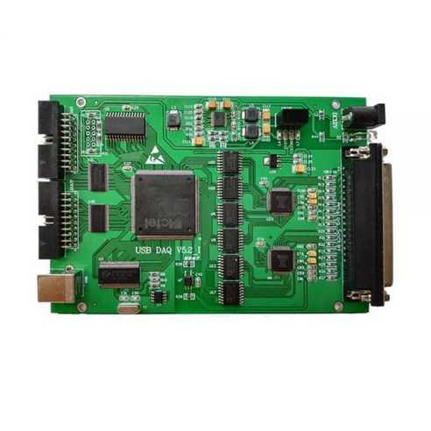
과제 1주차
2주차 과제 구상 (구상도)
UI에서 Serial Port열기를 눌러야 Write가능
UI에서 Write누르면 UI에 적은 내용에 맞춰 JSON에 담아 Ethernet통신으로 Arduino에 전달.
Arduino는 JSON변수를 받으면 네트워크 설정 및 EEPROM에 저장
Read를 Arduino에서 네트워크 정보들을 JSON에 담아 Ethernet통신으로 PC에 전달
PC
(Write)
EEPROM
네트워크 정보 전달
(Read)
EEPROM
네트워크 정보 전달
Ethernet 통신
3주차에 다룰 내용
TTL
Data전달
W5500-EVB-Pico
TTL to RS232 모듈
RS232
Data 전달
DAQ Board

Slide 20
과제 1주차
2주차 과제 구상 (C# .NET UI 버튼 기능)
Open버튼
1) 선택된 COM Port와 Baud Rate 값을 가져온다.
2) serial Port 객체가 생성 new SerialPort(COMPort, BaudRate)
3) Port 열기 전 설정
4) 시리얼포트를 연다. SerialPort.Open()
5) UI업데이트 (Open)
-> 실패 시 에러 메시지 반환
실행 과정
사용자 클릭 → COM Port 설정 값 확인 → Serial Port Open → 연결 성공/실패 처리
Close 버튼
1) 현재 Serial Port 상태 확인.
2) 포트 종료, 자원 해제.
3) UI업데이트 (Close)
-> 실패 시 에러 메시지 반환
실행 과정
사용자 클릭 → Serial Port 상태 확인 → Port Close → 연결 종료 처리
COM Reset 버튼
1) Serial Port의 연결 상태를 초기화
사용처
포트 응답X, 재설정 시 사용
Write 버튼
1) UI 입력값 확인: 사용자가 입력한 설정 값
(IP, MAC, Subnet, Gateway, DNS) 가져오기
2) 입력된 값을 JSON 형식으로 변환
3) JSON 데이터 W5500에 전송.
4) W5500 EEPROM에 네트워크 정보를 저장
5) W5500 -> PC로 완료 메세지 전송.
실행 과정
사용자 클릭 → 설정값 확인 → JSON 변환 → Serial Port 전송 → W5500에서 처리 → 응답 확인
Read 버튼
1) Read요청 메시지를 PC -> W5500에 전송
2) W5500에서 EEPROM에 저장된 값을 읽고 JSON형식 저장
3) JSON 데이터를 Serial Port를 통해 PC로 전송
4) PC는 받은 데이터를 파싱하여 UI에 표시
실행 과정
사용자 클릭 → Read 요청 전송 → W5500 데이터 처리 → Serial Port 응답 수신 → UI 업데이트

Slide 21
과제 1주차
2주차 과제 구상 (Arduino 기능)
Serial 통신 준비 동작 흐름
1) Serial.begin(baudrate): 포트 초기화 설정 (PC와 맞춰서)
2) 포트 연결 확인: while(!serial){} <<연결 될 때 까지 무한반복
3) 데이터 읽기: Serial.available() << 수신 버퍼에 남은 데이터 수
Serial.readStringUntil(‘\\n’) << \n문자까지 데이터 가져옴 4) 데이터 쓰기: Serial.print() 또는 Serial.println() PC로 데이터 전송.
EEPROM 저장 동작 흐름
1) EEPROM.begin(size) << EEPROM메모리 초기화
(사용 보드에 따라 size가 다름)
2) EEPROM.put(address, value) << 특정 메모리 주소에 데이터 저장
3) EEPROM.get(address, value) << 특정 메모리 주소에 데이터 읽기
4) EEPROM.update(address, value) << value값이 변경된 경우 저장

